Slide 1
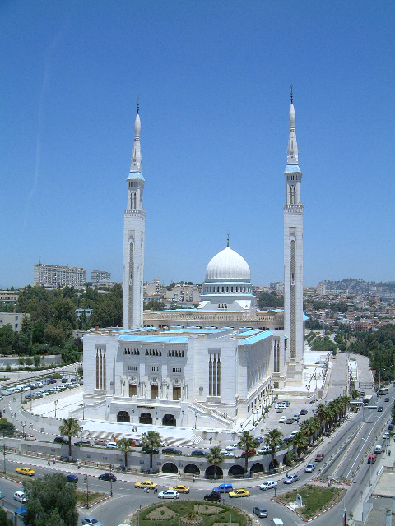
حاملي شهادة البكالوريا 2023
الجمهورية الجزائرية الديمقراطية الشعبية
وزارة التعليم العالي والبحث العلمي
جامعة الأمير عبد القادر للعلوم الإسلامية قسنطينة
الموقع الالكتروني :
www.univ-emir-constantine.edu.dz

Slide 2
محاور العرض
المحاور | رقم
نشأة الجامعة وطبيعتها القانونية | 01
أهداف الجامعة | 02
الهياكل البيداغوجية بالجامعة | 03
كليات وأقسام الجامعة | 04
هيئة التدريس وتعداد الطلبة ونسبة التأطير | 05
كليات وأقسام الجامعة | 06
الميادين والفروع والتخصصات المفتوحة في الليسانس والماستر | 07
الميادين والفروع والتخصصات المفتوحة في الليسانس | 08
الميادين والفروع والتخصصات المفتوحة في الليسانس | 09
الدفعات المتخرجة وتعداد المتخرجين | 10
مكتبات الجامعة | 11
فضاء الأنشطة العلمية والثقافية والرياضية | 12
التسجيلات الجامعية | 13
الآفاق المستقبلية ومجالات التشغيلية | 14
أهم مراجع الإطار التشريعي لنظام الدراسة ل.م.د | 15
الاتصال والتواصل بالجامعة | 16

Slide 3
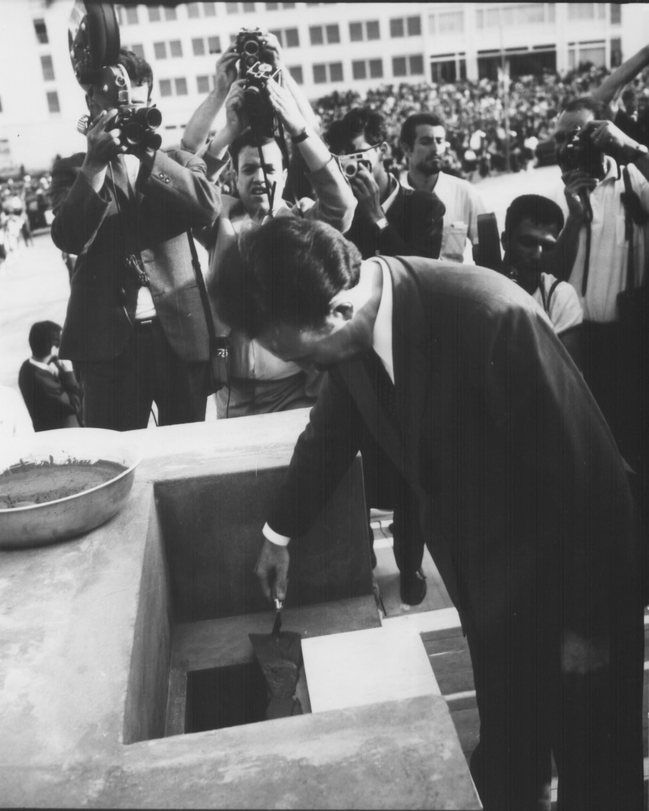
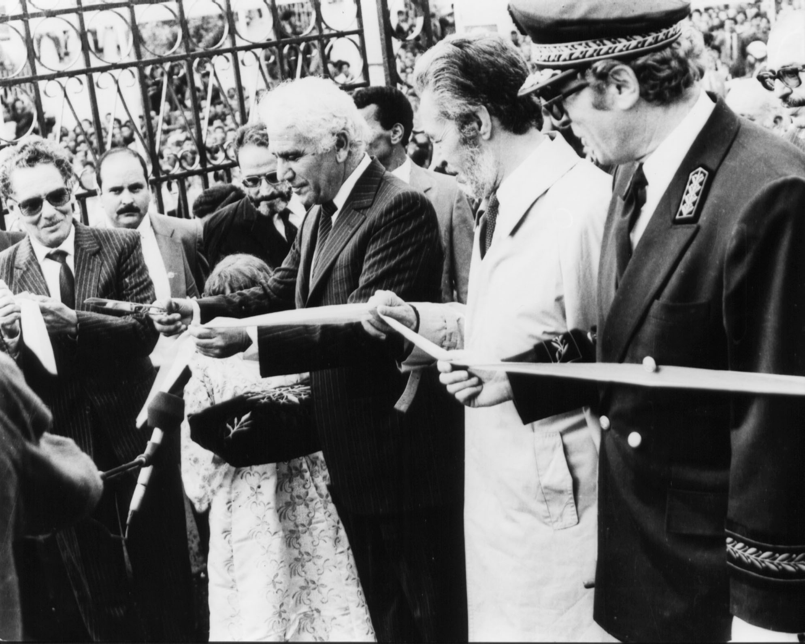
نشأة الجامعة
أنشأت جامعة الأمير عبد القادر للعلوم الإسلامية قسنطينة بموجب
المرسـوم رقم 84-182 المؤرخ في 04 أوت 1984، المعدل والمتمم،
لاسيما بالمرسوم التنفيذي رقم 39-11 المؤرخ في 2011/02/06.
دشنـت مـن قبـل رئـيس الجمهوريـة الراحل الشاذلي بن جديد رحمه الله فـي
14 أكتوبر 1984 وباشرت نشاطها بداية من الموسم الجامعي 1984-1985.
طبيعتها القانونية
مؤسسة عمومية ذات طابع علمي وثقافي ومهني، تتمتع بالشخصية القانونية المعنوية المستقلة، وتخضع لوصاية وزارة التعليم العالي والبحث العلمي.

Slide 4
أهداف الجامعة
01
المساهمة في التنمية الاقتصادية والاجتماعية والثقافية للأمة ورفع المستوي العلمي والثقافي والمهني للمواطن
02
تلبية حاجيات المجتمع في مجال التكوين العالي والبحث العلمي وتحقيق المخطوطات والتراث الإسلامي في الجزائر وخارجها
03
التكوين العالي للطلبة في أطوار وميادين التكوين تكوينا إسلاميا علميا وتطوير البحث العلمي وتثمين نتائجه وتنمية الروح العلمية ونشر المعارف والدراسات والبحوث الإسلامية واكتساب العلم وتطويره ونشره ونقل المعارف
04
التعاون والتبادل العلمي ما بين مؤسسات التعليم العالي والبحث العلمي داخل وخارج الوطن
Notes:
Mode 0 facile à détécter , mode 1 et 2 les rootkits , mode 3 difficile à detecter

Slide 5
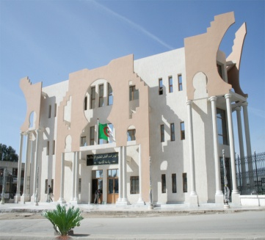
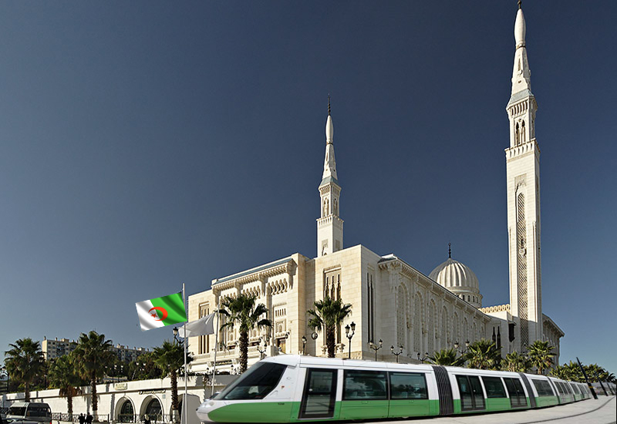
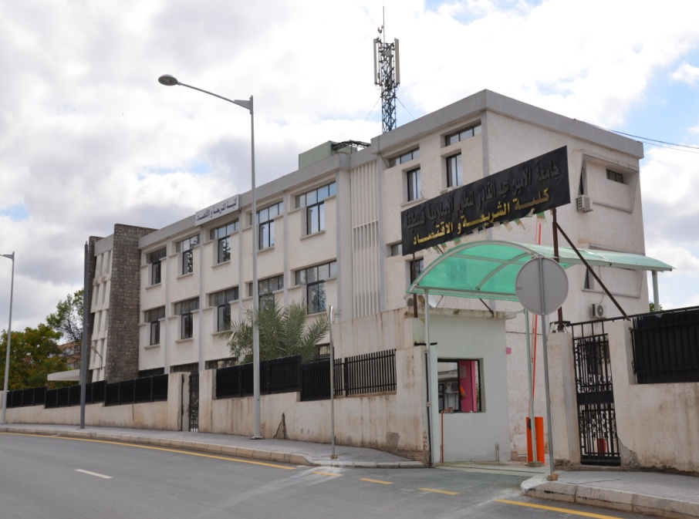
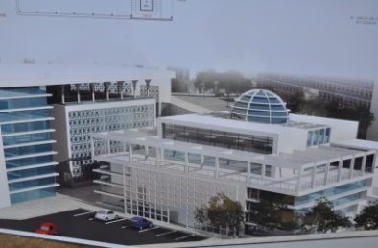
هياكلها البيداغوجية
المرافق البيداغوجية المستغلة بالجامعة والملحقة | عدد المرافق | عدد المقاعد
قاعة المحاضرات عبد الحميد بن باديس | 01 | 700
المدرجات | 08 | 1110
قاعات الدراسة (دروس/أعمال تطبيقية وموجهة) | 31 | 1256
قاعات الإعلام الآلي والانترنت | 03 | 100
قاعات الأساتذة | 02 | 24
المكتبة المركزية للجامعة ومكتبات الكليات | 04 | 800
قاعة ميديا تيك | 01 | 16
مخبر الترتيل واللغات | 01 | 48
قاعة التعليم المتلفز | 01 | 40
قاعة التعليم عن بعد | 01 | 20
قاعة التدريس بمركز التعليم المكثف للغات | 01 | 44
مخبر تدريس اللغات بمركز التعليم المكثف للغات | 01 | 20
مجموع المرافق والمقاعد | 55 | 4178
ملحقة الجامعة بالمدينة الجديدة علي منجلي
وهو مشروع قيد الإنجاز، يسع 2000 مقعدا بيداغوجيا ومختلف المرافق البيداغوجية والإدارية والتقنية، مزود بإقامة جامعية بـ 1000 سرير ومطعم مركزي بـ 800 وجبة.

Slide 6
هيئة التدريس بالجامعة 2022-2023
أستاذ | أستاذ محاضر قسم أ | أستاذ محاضر قسم ب | أستاذ مساعد قسم أ | أستاذ مساعد قسم ب | مجوع
282 أستاذا
تعداد طلبة الليسانس والماستر 2022-2023
ليسانس ل م د | ماستر ل م د | المجموع | منهم إناث | منهم أجانب
2592 | 1541 | 4113 | 3285 | 07
نسبة التأطير البيداغوجي = 4113/ 282= 01 أستاذ لكل 14,58طالبا

Slide 7
الكليات والأقسام
كلية الآداب والحضارة الإسلامية
قسم اللغة العربية
قسم اللغات والترجمة
كلية الشريعة والاقتصاد
قسم الفقه وأصوله
قسم الاقتصاد والإدارة
كلية أصول الدين
قسم الكتاب والسنة
قسم الدعوة والإعلام والاتصال
قسم العقيدة ومقارنة الأديان
قسم الشريعة والقانون
قسم التاريخ

Slide 8
الميادين والفروع والاختصاصات المفتوحة في الليسانس والماستر 2022-2023
الميدان | الفرع أو الشعبة | اختصاصات الليسانس | اختصاصات الماستر
العلوم الإنسانية والاجتماعية | العلوم الإنسانية –علم الآثار | علم الآثار | الآثار الإسلامية
 | العلوم الإنسانية –علم المكتبات | علم المكتبات والمعلومات | إدارة المؤسسات الوثائقية والمكتبات
 | العلوم الإنسانية – تاريخ | تاريخ عام | تاريخ المقاومة والحركة الوطنية الجزائرية
 |  |  | تاريخ الغرب الإسلامي في العصر الوسيط
 | العلوم الإنسانية –علوم الاعلام والاتصال | إعلام | الصحافة المطبوعة والالكترونية
 | العلوم الإسلامية – الشريعة | الشريعة والقانون | الشريعة والقانون
 |  |  | حقوق الإنسان والأقليات
 |  | الفقه والأصول | الفقه المالكي وأصوله
 |  |  | الفقه المقارن وأصوله
 |  |  | المعاملات المالية المعاصرة
 | العلوم الإسلامية-اللغة العربية والحضارة الإسلامية | اللغة العربية والدراسات القرآنية | اللغة العربية والدراسات القرآنية
 |  | التاريخ والحضارة الإسلامية | الحضارة الإسلامية
 | العلوم الإسلامية-أصول الدين | العقيدة ومقارنة الأديان | مقارنة الأديان
 |  |  | العقيدة الإسلامية
 |  | الدعوة والثقافة الإسلامية | الدعوة والإعلام
 |  | الكتاب والسنة | التفسير وعلوم القرآن
 |  |  | الحديث وعلومه
لغة وأدب العربي | دراسات لغوية | لسانيات عامة | لسانيات عامة
 | دراسات أدبية | أدب عربي | أدب عربي حديث ومعاصر
 |  |  | أدب عربي قديم
آداب ولغات أجنبية | لغة تركية | لغة تركية | لغة وثقافة
اقتصادية، التسيير وعلوم تجارية | علوم التسيير | إدارة الأوقاف وصناديق الزكاة | تسيير مؤسسات الزكاة والوقف
 | علوم اقتصادية | اقتصاد إسلامي | اقتصاد إسلامي
 | علوم مالية ومحاسبة | مالية البنوك والتأمينات | مالية وبنوك إسلامية
04 ميادين | 13 فرعا | 17 اختصاصا في الليسانس | 24 اختصاصا في الماستر

Slide 9
الميادين والفروع والاختصاصات المفتوحة في الليسانس
ميدان العلوم الإنسانية والاجتماعية
علوم إنسانية-علم المكتبات
علم المكتبات والمعلومات
علوم إنسانية-علوم الإعلام والاتصال
إعلام
علوم إنسانية-علم الآثار
علوم إنسانية-تاريخ
علوم إسلامية-لغة عربية وحضارة إسلامية
علوم إسلامية-شريعة
علوم إسلامية-أصول الدين
الدعوة والثقافة الإسلامية
العقيدة ومقارنة الأديان
الكتاب والسنة
الشريعة والقانون
التاريخ والحضارة الإسلامية
تاريخ عام
علم الآثار
الفقه والأصول
اللغة العربية والدراسات القرآنية
فروع العلوم الانسانية
فروع العلوم الإسلامية
الاختصاصات

Slide 10
الميادين والفروع والاختصاصات المفتوحة في الليسانس
ميدان اللغة والأدب العربي
دراسات أدبية
دراسات لغوية
لسانيات عامة
أدب عربي
الـــــــــــــــــــــــــــــــــــــــــــــــــــــــــــــــــــــــــــــــــــــــــــــــفــــــــــــــــــــــــــــــــــــــــــــــــــــــــــــــــــــــــروع
الاختصاصات

Slide 11
الميادين والفروع والاختصاصات المفتوحة في الليسانس
ميدان علوم اقتصادية، التسيير وعلوم تجارية
فرع علوم
التسيير
فرع علوم مالية ومحاسبة
مالية البنوك والتأمينات
إدارة الأوقاف وصناديق الزكاة
فرع علوم
اقتصادية
اقتصاد إسلامي
الـــــــــــــــــــــــــــــــــــــــــــــــــــــــــــــــــــــــــــــــــــــــــــــــفــــــــــــــــــــــــــــــــــــــــــــــــــــــــــــــــــــــــروع
الاختصاصات

Slide 12
الميادين والفروع والاختصاصات المفتوحة في الليسانس
ميدان الآداب واللغات الأجنبية
فرع اللغة التركية
اختصاص اللغة التركية

Slide 13
ميدان العلوم الإنسانية والاجتماعية
علوم إسلامية-
لغة
عربية وحضارة إسلامية
علوم إسلامية - شريعة
علوم إسلامية – أصول الدين
الدعوة والإعلام
مقارنة الأديان
العقيدة الإسلامية
حقوق الانسان والكليات
الحضارة الإسلامية
الشريعة والقانون
اللغة العربية والدراسات القرآنية
الحديث وعلومه
التفسير وعلوم القرآن
المعاملات المالية المعاصرة
الفقه المالكي وأصوله
الفقه المقارن وأصوله
الميادين والفروع والاختصاصات المفتوحة في الماستر
فروع العلوم الإسلامية
الاختصاصات

Slide 14
ميدان العلوم الإنسانية والاجتماعية
علوم إنسانية-
علم المكتبات
علوم انسانية- علم الآثار
علوم انسانية- تاريخ
الآثار الإسلامية
إدارة المؤسسات الوثائقية والمكتبات
تاريخ الغرب الإسلامي في العصر الوسيط
تاريخ المقاومة والحركة الوطنية الجزائرية
علوم إنسانية- علوم الإعلام والاتصال
الصحافة المطبوعة والإلكترونية
الميادين والفروع والاختصاصات المفتوحة في الماستر
فروع العلوم الانسانية
الاختصاصات

Slide 15
ميدان اللغة والأدب العربي
دراسات أدبية
دراسات لغوية
لسانيات عامة
أدب عربي حديث ومعاصر
أدب عربي قديم
الميادين والفروع والتخصصات المفتوحة في الليسانس
الـــــــــــــــــــــــــــــــــــــــــــــــفـــــــــــــــــــــــــــــروع
الاختصاصات

Slide 16
الميادين والفروع والاختصاصات المفتوحة في الماستر
ميدان علوم اقتصادية، التسيير وعلوم تجارية
فرع علوم
التسيير
فرع علوم مالية ومحاسبة
مالية وبنوك إسلامية
تسيير مؤسسات الزكاة والوقف
فرع علوم
اقتصادية
اقتصاد إسلامي
الـــــــــــــــــــــــــــــــــــــــــــــــــــــــــــــــــــــــــــــــــــــــــــــــفــــــــــــــــــــــــــــــــــــــــــــــــــــــــــــــــــــــــروع
الاختصاصات

Slide 17
الميادين والفروع والاختصاصات المفتوحة في الماستر
ميدان الآداب واللغات الأجنبية
اللغة التركية
لغة وثقافة
الفرع
الاختصاص

Slide 18
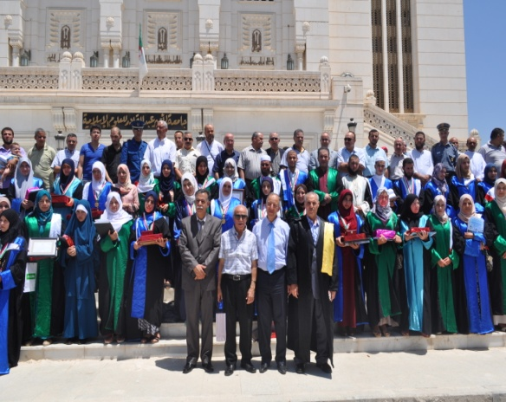
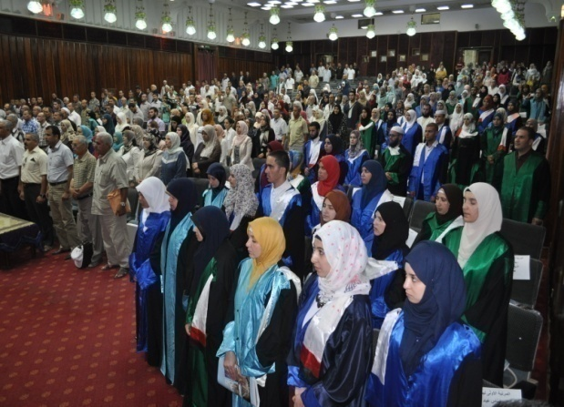
الدفعات المتخرجة
تخرج من الجامعة 27909طالبا في الليسانس والماستر من أصل 35 دفعة منذ تخرج أول دفعة سنة 1988، منهم 116طالبا أجنبيا من بلدان إفريقيا، آسيا وأوروبا.
ونتوقع تخرج 1542طالبا في الليسانس والماستر من الدفعة 36 بعنوان السنة الجامعية 2022-2023، منهم 641في الليسانس و883 في الماستر.

Slide 19
مكتبات الجامعة
تتوفر الجامعة على أربع مكتبات تزخر بكتب متنوعة و متخصصة:
1- المكتبة المركزية "أحمد عروة”ب 572 مقعدا، ورصيدا يضم :
161546 نسخة كتاب تشكل 47593 عنوانا، 267 كتبا في شكل هدايا منه 327 نسخة، بالإضافة و9245 نسخة رقمية.
1291 دورية و694 مجلة، 935 رسالة ماجستير، 564 أطروحة دكتوراه،
1388 رسالة جامعية في إطار التبادل الجامعي، 1204 من الرسائل في
شكل رقمي، 1080 مخطوطا منه 680 رقميا، 264 قرصا.
كما تضم 7307 كتاب وقفيا و 1533 كتاب في مقارنة الأديان,
تشمل المكتبة المركزية مكتبات فرعية : مكتبة الشيوخ، قسم مقارنة
الأديان، قسم الدوريات، قسم المخطوطات، جناح المكفوفين،مكتبة رقمية.

Slide 20
مكتبات الجامعة
2- مكتبة كلية أصول الدين
مكتبة كلية أصول الدين بالملحقة تسع 200 مقعدا، ويتكون رصيدها برسم السنة الجارية من 13242 عنوانا منها: 11120 كتابا، 1764 رسالة جامعية، 121 من المجلات والدوريات، 95 منتوج مؤتمرات وندوات، 93 كتاب براي و49 قرصا مضغوطا.
3- مكتبة كلية الآداب والحضارة الإسلامية
مكتبة كلية الآداب والحضارة الإسلامية الواقعة بجانب المكتبة المركزية تسع 80 مقعدا، ويتكون رصيدها من 20464 نسخة كناب تشكل 10884 عنوانا، 298 أطروحة دكتوراه ورسالة ماجستير، ورصيد معرفي الكتروني متنوع بـ 52 قرصا، يتصدره قرص خارجي يتضمن شهادات تاريخية عن ثورة التحرير الوطني.
4- مكتبة كلية الشريعة والاقتصاد افتتحت بشكل مستقل في سبتمبر 2021، برصيد 1569 عنوانا و2438 نسخة كتاب في مختلف الفروع والتخصصات.

Slide 21
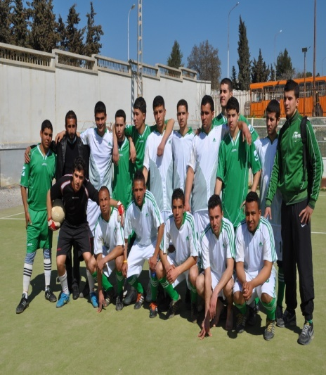
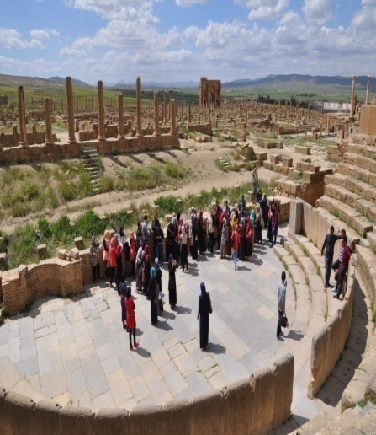
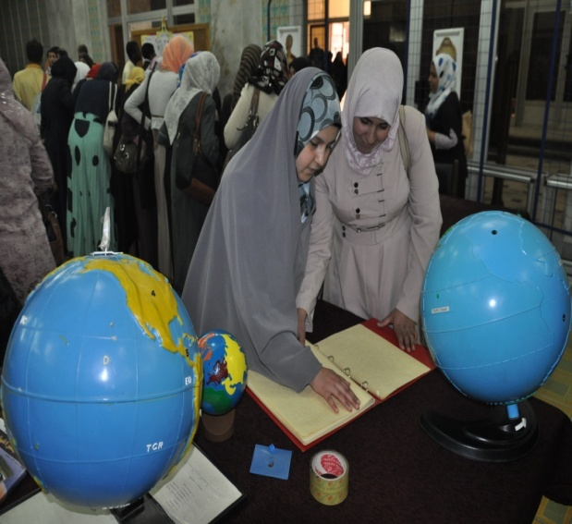
فضاء الأنشطة العلمية والثقافية والرياضية
محاضرات، ملتقيات وندوات،أيام إعلامية وتحسيسية، معارض، ورشات، رحلات وخرجات علمية دراسية، إصدارات علمية (مجلة الجامعة، مجلة الكلية، نشرية أخبار الجامعة، مجلات المخابر...)،مسابقات ونشاطات علمية وثقافية ورياضية متنوعة...

Slide 22
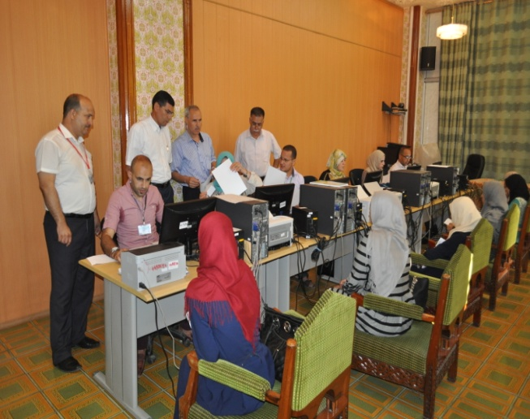
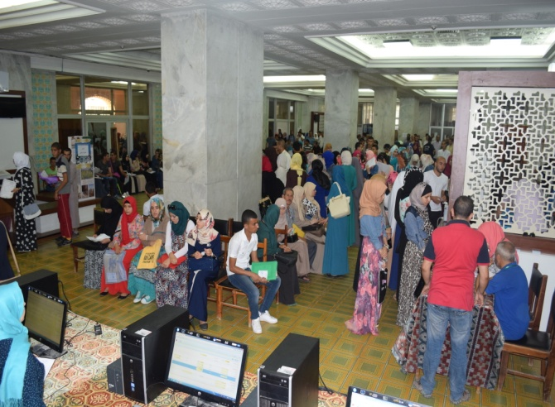
التسجيلات الجامعية
يحدد منشور وزاري في كل سنة جامعية إجراءات وآجال
عملية التسجيل:
- التسجيل الأولي: ملء بطاقة الرغبات عبر الخط
- تأكيد التسجيل الأولي عبر الخط.
- يتعرف الطالب على نتيجة التوجيه عبر الخط.
- إعادة التوجيه في حالة عدم القبول بعد المسابقة واختبارات الكفاءة والمقابلات.
- تغيير التوجيه وكل الحالات الخاصة وإعلان نتائجها عبر الخط.
- التسجيلات النهائية بالجامعة الموجه إليها.

Slide 23
الآفاق المستقبلية ومجالات التشغيلية
بالإضافة إلى طموح الطالب بلوغ أعلى الدرجات العلمية وولوجه عالم البحث العلمي والتدريس الجامعي، فقد أصبحت له أيضا فرصا متنوعة للتوظيف في المؤسسات العمومية الإدارية بمختلف قطاعات نشاطها: كالتربية والتعليم، التعليم العالي والبحث العلمي، الشؤون الدينية، الإدارة المحلية، الصحافة والإعلام، السياحة والآثار والمتاحف،الدفاع والأمن والحماية المدنية، كما يمكنه الالتحاق بالمؤسسات الاقتصاديةالعمومية والخاصة،
أو حتى خلق مؤسسته الخاصة...
كل ذلك بفضل تنوع التخصصات الدراسية التي أعطت لشهادات الجامعة معادلات إدارية مختلفة وقابلية تشغيلية مرنة...

Slide 24
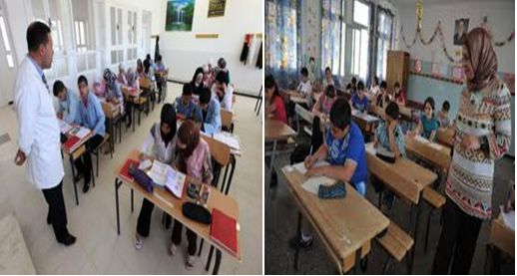
التعليم والتربية الوطنية
التعليم الثانوي
التعليم المتوسط
التعليم الابتدائي
التربية الوطنية
التفتيش، الإرشاد والتوجيه المدرسي
الإدارة والرقابة والمقتصدية

Slide 25
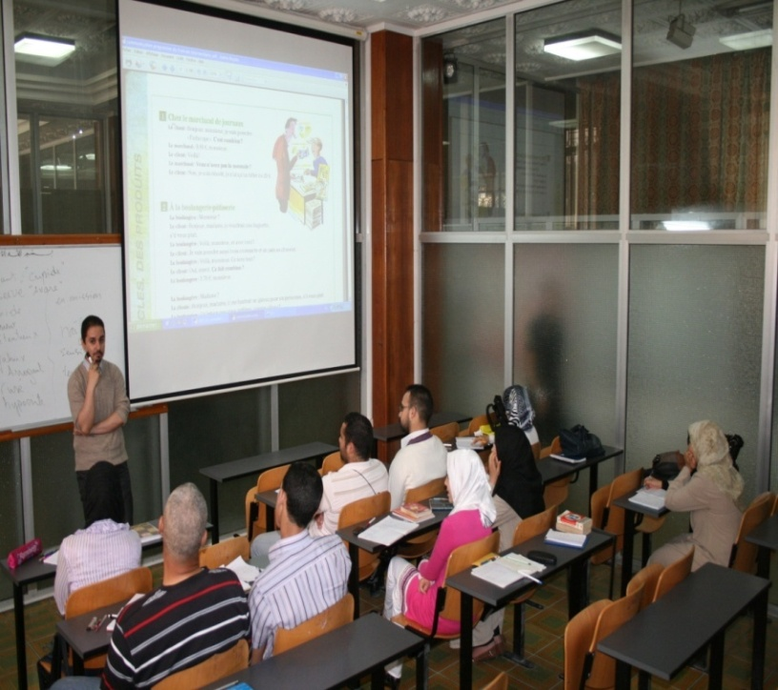
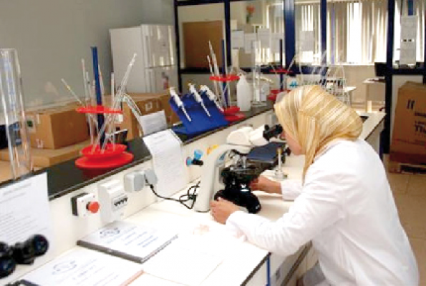
التعليم العالي والبحث العلمي
التعليم والتكوين
العاليين
الإدارة والمخابر والمكتبات الجامعية
البحث العلمي

Slide 26
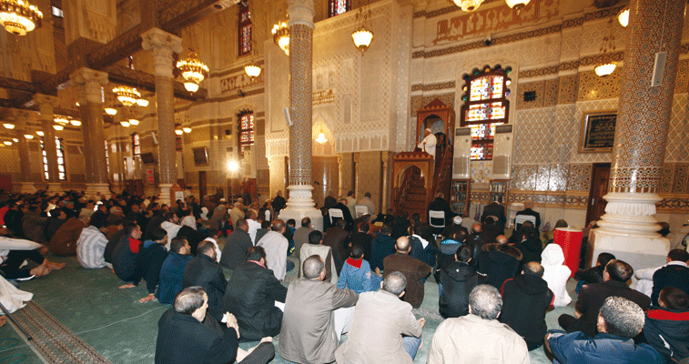
الشؤون الدينية والأوقاف
الإمامة، الإرشاد الديني،
إدارة الأوقاف وصناديق الزكاة والتسيير الإداري...

Slide 27
الصحافة والإعلام والاتصال...

Slide 28
قطاعات الدفاع والأمن والجمارك والحماية المدنية...

Slide 29
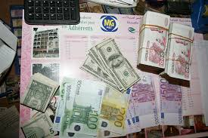
الاقتصاد والتسيير والمالية والإدارة والبنوك ...

Slide 30
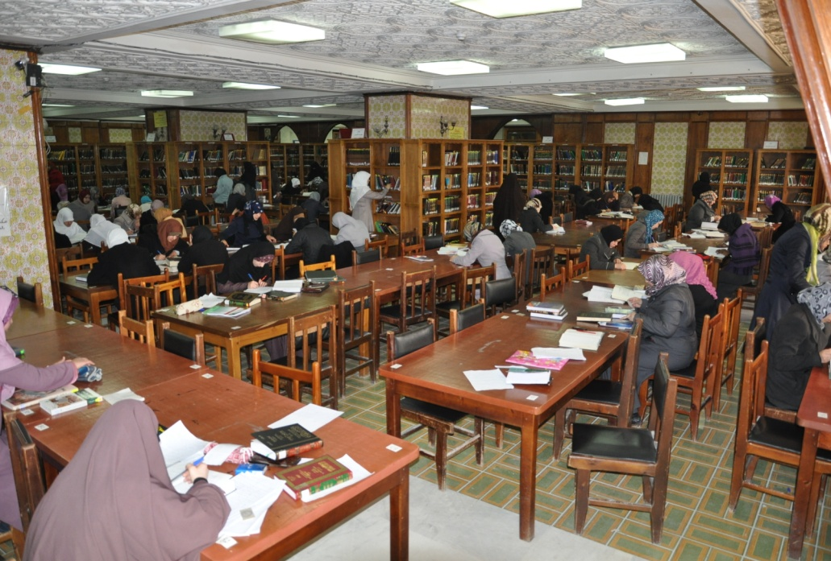
المكتبات والأرشيف والتوثيق ومركز المعلومات

Slide 31
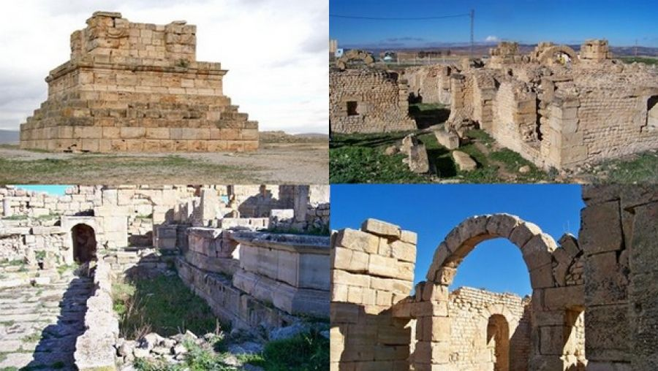
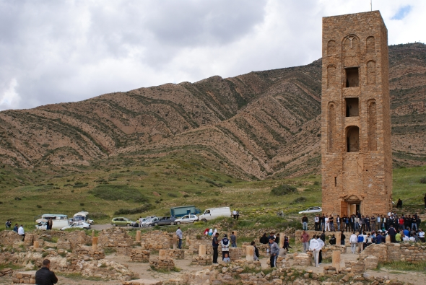
السياحة والمتاحف والآثار

Slide 32
أهم مراجع الإطار التشريعي لنظام الدراسة ل.م.د
- القانون التوجيهي للتعليم العالي رقم 99-05 مؤرخ في04/04/1999، معدل ومتمم.
- مرسوم تنفيذي رقم 22-2008 مؤرخ في 05/06/2022 يحدد نظام الدراسات والتكوين للحصول على شهادات التعليم العالي.
- قرار وزاري 371 مؤرخ في 11/06/2014 إحداث مجالس التأديب ويحدد تشكيلها وسيرها.
- قرار 171 مؤرخ في 09/02/2023 يحدد كيفيات التسجيل وإعادة التسجيل في التكوينات لنيل شهادات الليسانس والماستر ومهندس دولة ومهندس معماري، وكذا كيفيات التنظيم والتقييم والتدرج فيها.
- قرار 362 مؤرخ في 09/06/2014 يحدد كيفيات إعداد ومناقشة مذكرة الماستر.
- قرار 917 مؤرخ في 17/08/2021 يحدد شروط التوجيه والتسجيل في الماستر.
- ميثاق الآداب والأخلاقيات الجامعية،النظام الداخلي للجامعة ونصوص تنظيمية أخرى متفرعة.

Slide 33
الاتصال والتواصل بالجامعة
العنوان : حي قدور بومدوس ص ب 137 قسنطينة الجزائر
الموقع الإلكتروني للجامعة: www.univ-emir-constantine.edu.dz
البريد الإلكتروني للجامعة : contact@univ-emir.dz
صفحة الجامعة على الفاسبوك: https://www.facebook.com/usieak
البريد الإلكتروني لنيابة البيداغوجيا: pedagogieeak@gmail.com
هاتف نيابة مديرية الجامعة للبيداغوجيا: 031 92 21 79
هاتف ديوان رئاسة الجامعة: 031 92 21 41
هاتف مصلحة البيداغوجيا: 031 92 26 80

Slide 34
شكرا لإصغائكم ومرحبا بطلبتنا الأعزاء في رحاب جامعة الأمير عبد القادر للعلوم الإسلامية

